Slide 1

Til deg som fasilitator – forberedelse til å holde presentasjonen
Denne presentasjonen kan vises for deltagere i simulering
Sett deg inn i hjelpearket med refleksjonsspørsmål til den filmen du har valgt
Antall deltagere:
8-10 personer
Tid for gjennomføring:
60 min
Det finnes fire VR-filmer. Velg en film til per VR-simulering
Det er en fordel at deltagerne har gjennomført:
E-læringsprogrammet
Deltatt på felles undervisning

Slide 2
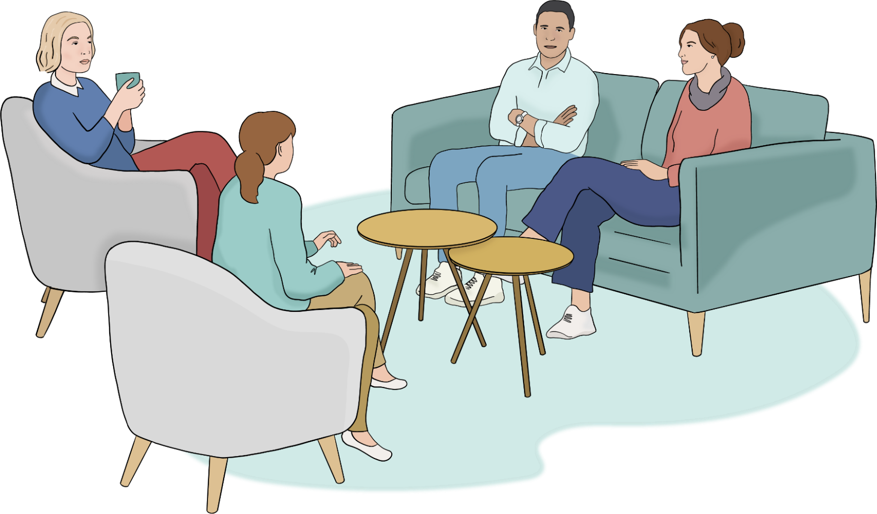




Helsefaglig simulering ved bruk av VR-briller
‘
-
Basissamtaler i systematisk pårørendesamarbeid
Notes:
Det eneste jeg tenker må endres, er læringsmålene på bilde 8 og at bilde 9 kan være brief. Bilde 7 og 9 blir noe av det samme og viktiog at presentasjonen ikke blir for lang.
Sammenhengen -en infalllsport til alle pasienter og pårørende.
Kort presentasjon av oss tre

Slide 3

Hva er helsefaglig simulering?
Øver på praksisnære situasjoner- scenarioer
Krever innlevelse og aktiv deltakelse
Styrke behandlingskvalitet og pasientsikkerhet
Oppdage egen styrke og muligheter for faglig utvikling
Notes:
Helsefaglig simulering – anerkjent, pedagogisk læringsmetode som krever aktiv deltakelse og innlevelse fra deltakerne. Læringsmetoden gjør det mulig å trene på praksisnære situasjoner med etterfølgende debrief for refleksjon og læring - egen og andres praksis.​
HLR (hjerte-/lungeredning), MAP (møte m/aggresjonsproblematikk), brann – øve på situasjoner som gjør oss i stand til å håndtere de enda bedre.​
Simuleringen ledes av en kurset fasilitator i metoden helsefaglig simulering (SIM Oslo).
Målet med Sim er å øke kompetansen, bedre kvaliteten på behandlingen og dermed pasientsikkerheten.
Gjør det mulig å identifisere hva som er bra og hva som kan forbedres, samt hvordan benytte det man har lært når man kommer ut i klinikk.​

Slide 4

Hva er VR-basert simulering?
Presenterer en klinisk
situasjon i VR-briller
VR-briller gir kroppslige og
emosjonelle opplevelser som
kan øke refleksjons-
og læringspotensialet
Refleksjon er ferdigheten som
skal trenes for å forstå egne
tanker, følelser og handlinger
SIMI
Notes:
SIM Innlandet har utviklet VR-SIMI modellen som metode i opplæring av helsepersonell

Slide 5
Gjennomføring av VR-simulering
Kombinerer helsefaglig simulering med 360 graders videoscenarioer for å trene på kliniske situasjoner i psykisk helsearbeid
Brefing
Informasjon & læringsmål
Psykologisk trygghet
Gjennomføring
E-motion
360 video scenario
Debrifing
Refleksjon
Anvendelse
Notes:
VR-SIMI presenteres den kliniske situasjonen i VR-briller som en 360 graders fil, noe som gir illusjonen om å være i situasjonen. Her benyttes metodikk fra Helsefaglig simulering.
Trener ikke på egne ferdigheter, men læring i å reflektere sammen (refleksjon er ferdigheten det skal trenes på).​
Brief: relevant info. om dagens tema og knytter inn teori, går igjennom læringsmål - tunes inn på hva som skal skje, lage god og trygg ramme (dere kjenner hverandre, ikke rett el galt holdning, deltakernes refleksjoner viktig).
Gjennomføring: viser film som gjenspeiler virkeligheten, 360 grader ser man til alle sider – tak, gulv, side til side – må bevege hodet, føles som at man virkelig er tilstede i situasjonen.
Debrief – refleksjon:
Ikke ferdighetstrening, men trening på refleksjon, viktig at deltakerne engasjerer seg, tuner seg inn og deltar aktivt i refleksjonen.
Aksept for ulike forståelsesmodeller eller perspektiver i vårt arbeid som kommer til nytte ved felles refleksjon (alle har sin forforståelse, kunnskap, verdier som skal brukes)
Refleksjon hjelper oss til å forstå egne følelser, tanker og handlinger. Fagfeltet vårt er komplekst og sammensatt, derfor er refleksjon viktig!
Refleksjon hjelper oss til å:
- forstå våre egne følelser, tanker og handlinger
- hjelper med å navigere i komplekse etiske dilemmaer
- fremme bedre kommunikasjon, forståelse og samarbeid når vi reflekterer i team
- ikke ute etter riktig eller galt svar, men refleksjon gir gode svar
Anvendelse - hva de tar med seg fra simuleringen tilbake til sin praksis

Slide 6
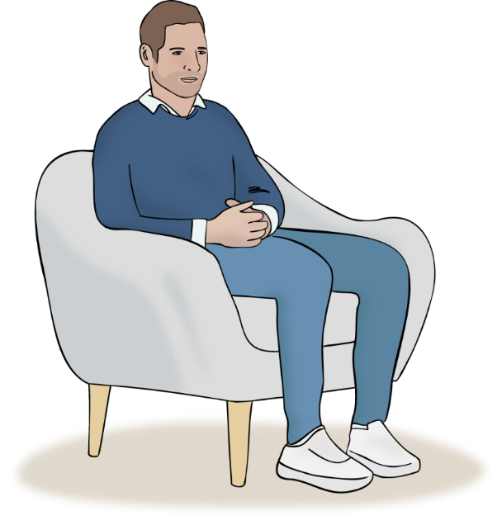
Pårørendesamtale med bror og kjæreste til pasienten Robin

Slide 7

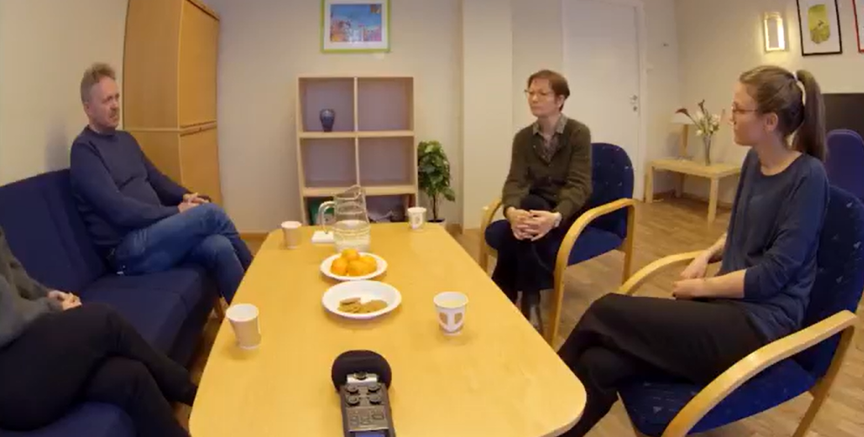
Hovedpunkter fra basissamtalen som berøres i filmen
Film 1: Samtale med bror og pasientens kjæreste
Temaer fra guiden for samtale med pårørende – film 1:
Pårørendes opplevelser og hva de er opptatt av i pårørendesamarbeid
Samtykke og deling av informasjon
Generell informasjon og videre samarbeid
Veiviser i systematisk pårørendesamarbeid - Vestre Viken HF
Notes:
Samtaleguiden: en guide for hvordan helsepersonell kan ha samtaler om familiesamarbeid med pasient og pårørende hver for seg, og sammen.
Hovedbudskapet i guiden er at samtalene skal bidra til å styrke pasientens bedringsprosess. I tillegg skal de gi støtte, anerkjennelse og informasjon til pårørende, og tilrettelegge for bedre livssituasjon for familien.
Alle skal få et minimum av pårørendesamarbeid, og noen skal ha mer (PEF). Samtaleguiden er et verktøy for dere.
Generell info:
Kontaktinfo.
Når diagnose er kjent; generelt om årsaker, symptomer, behandling, prognose
Rutiner og tilbud
Regelverk, rettigheter
Tilbud til pårørende: barn og voksne
Info. om bruker- og pasientorganisasjoner
Gjennom psykoedukasjon og veiledning kan voksne pårørende oppleve en styrket rolle i pasientbehandlingen.
Helsetjenesten har en generell veiledningsplikt som innebærer at pårørende skal kunne få generell info.
Krever ikke samtykke fra pasienten - vi bryter ikke taushetsplikten ved å gi generell info.
Kjent info. er ikke taushetsbelagt.

Slide 8
Læringsmål
Film 1: Samtale med pasientens bror og kjæreste
Få en forståelse av hvordan man kan snakke med pårørende om temaer de er opptatt av og samtidig ivareta taushetsplikten
Få kompetanse om hvordan man kan gjennomføre en samtale for å få tak i pårørendes opplevelser
Basissamtaler i systematisk pårørendesamarbeid
Notes:
Er dette noe dere er gjør/kjenner til selv?
Kunnskap som knyttes opp mot det de pårørende tar opp/sier.
Aktiv lytting, reformulere kritikk, generalisere, normalisere

Slide 9
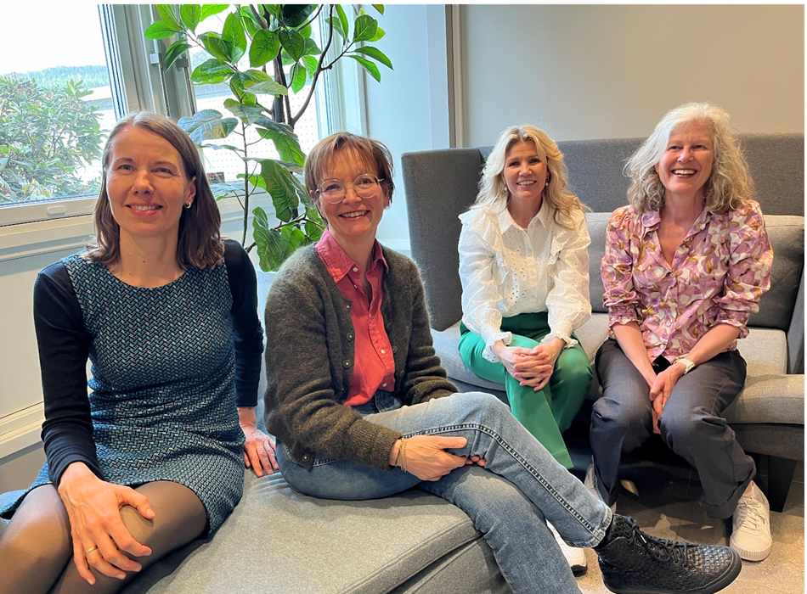
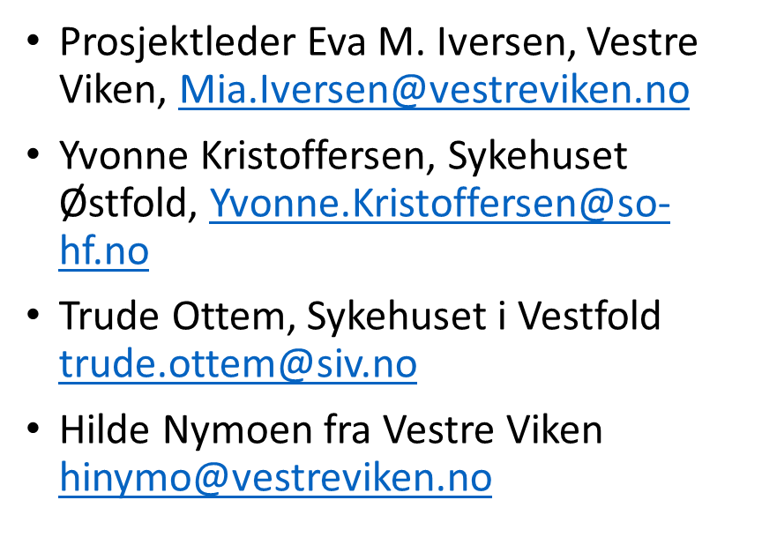
Faglige ansvarlige for Veiviser for systematisk pårørendesamarbeid, E-læringsprogrammet Systematisk pårørendesamarbeid og VR 360-filmene

Slide 10

Her er læringsmålene til de andre VR-filmene
‘
-
Dersom du vil bruke en av filmene under, kan du bytte ut riktige læringsmål til den filmen du ønsker med læringsmål til film en i presentasjonen over
Notes:
Det eneste jeg tenker må endres, er læringsmålene på bilde 8 og at bilde 9 kan være brief. Bilde 7 og 9 blir noe av det samme og viktiog at presentasjonen ikke blir for lang.
Sammenhengen -en infalllsport til alle pasienter og pårørende.
Kort presentasjon av oss tre

Slide 11

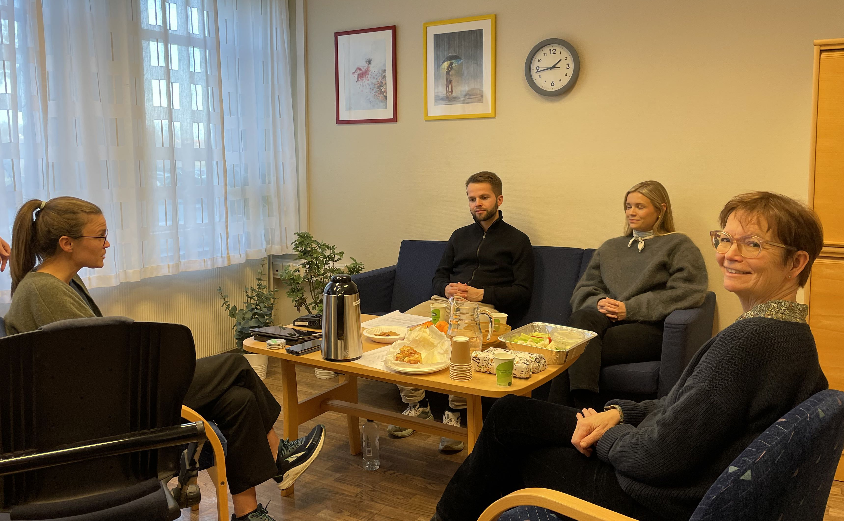
Film 2: Samtale med pasient og kjæreste om psykoedukasjon og sykdomsforståelse
Hovedpunkter fra basissamtalen som berøres i filmen
Temaer fra guiden for samtale med pårørende – film 2:
Kartlegge varseltegn og utarbeide eller revidere krise/mestringsplan
Informasjon og tilbud om pårørendesamarbeid
Veiviser i systematisk pårørendesamarbeid - Vestre Viken HF
Notes:
Samtaleguiden: en guide for hvordan helsepersonell kan ha samtaler om familiesamarbeid med pasient og pårørende hver for seg, og sammen.
Hovedbudskapet i guiden er at samtalene skal bidra til å styrke pasientens bedringsprosess. I tillegg skal de gi støtte, anerkjennelse og informasjon til pårørende, og tilrettelegge for bedre livssituasjon for familien.
Alle skal få et minimum av pårørendesamarbeid, og noen skal ha mer (PEF). Samtaleguiden er et verktøy for dere.
Generell info:
Kontaktinfo.
Når diagnose er kjent; generelt om årsaker, symptomer, behandling, prognose
Rutiner og tilbud
Regelverk, rettigheter
Tilbud til pårørende: barn og voksne
Info. om bruker- og pasientorganisasjoner
Gjennom psykoedukasjon og veiledning kan voksne pårørende oppleve en styrket rolle i pasientbehandlingen.
Helsetjenesten har en generell veiledningsplikt som innebærer at pårørende skal kunne få generell info.
Krever ikke samtykke fra pasienten - vi bryter ikke taushetsplikten ved å gi generell info.
Kjent info. er ikke taushetsbelagt.

Slide 12
Læringsmål
Film 2: Samtale med pasient og kjæreste om psykoedukasjon og sykdomsforståelse
Få en forståelse av hvordan erfaringskunnskap kan brukes i møte med pasienter og pårørende
Få en forståelse for hvordan man kan forklare hensikten med å kartlegge varselssymptomer og å utarbeide en mestringsplan, samt gi enkel informasjon om PEF eller annen pasient-, familiebehandling.
Basissamtaler i systematisk pårørendesamarbeid
Notes:
Er dette noe dere er gjør/kjenner til selv?
Kunnskap som knyttes opp mot det de pårørende tar opp/sier.
Aktiv lytting, reformulere kritikk, generalisere, normalisere

Slide 13
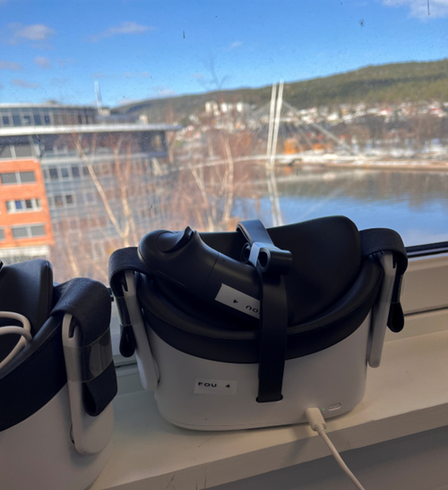
Film 3: Pårørende og pasient –barn som pårørende
Hovedpunkter fra basissamtalen som berøres i filmen
Temaer fra guiden for samtale med pårørende – film 3:
Pårørendes opplevelser og hva de er opptatt av i pårørendesamarbeid
Samtykke og deling av informasjon
Ivaretakelse av barn
Veiviser i systematisk pårørendesamarbeid - Vestre Viken HF
Notes:
Samtaleguiden: en guide for hvordan helsepersonell kan ha samtaler om familiesamarbeid med pasient og pårørende hver for seg, og sammen.
Hovedbudskapet i guiden er at samtalene skal bidra til å styrke pasientens bedringsprosess. I tillegg skal de gi støtte, anerkjennelse og informasjon til pårørende, og tilrettelegge for bedre livssituasjon for familien.
Alle skal få et minimum av pårørendesamarbeid, og noen skal ha mer (PEF). Samtaleguiden er et verktøy for dere.
Generell info:
Kontaktinfo.
Når diagnose er kjent; generelt om årsaker, symptomer, behandling, prognose
Rutiner og tilbud
Regelverk, rettigheter
Tilbud til pårørende: barn og voksne
Info. om bruker- og pasientorganisasjoner
Gjennom psykoedukasjon og veiledning kan voksne pårørende oppleve en styrket rolle i pasientbehandlingen.
Helsetjenesten har en generell veiledningsplikt som innebærer at pårørende skal kunne få generell info.
Krever ikke samtykke fra pasienten - vi bryter ikke taushetsplikten ved å gi generell info.
Kjent info. er ikke taushetsbelagt.

Slide 14
Læringsmål
Film 3: Samtale med Pårørende (og pasient) –barn som pårørende
Få forståelse for hvordan kartleggingssamtale om unge voksne som pårørende gjennomføres
Bli kjent med hvordan behandler kan tilrettelegge for at foreldre får satt ord på sine opplevelser om unge voksne som pårørende. Legg merke til kommunikasjonsteknikker
Basissamtaler i systematisk pårørendesamarbeid
Notes:
Er dette noe dere er gjør/kjenner til selv?
Kunnskap som knyttes opp mot det de pårørende tar opp/sier.
Aktiv lytting, reformulere kritikk, generalisere, normalisere

Slide 15
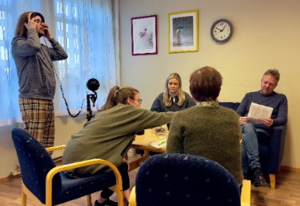
Film 4: Samtale med foreldre
Hovedpunkter fra basissamtalen som berøres i filmen
Temaer fra guiden for samtale med pårørende – film 4:
Pårørendes opplevelser og hva de er opptatt av i pårørendesamarbeid
Generell informasjon og videre samarbeid
Veiviser i systematisk pårørendesamarbeid - Vestre Viken HF
Notes:
Samtaleguiden: en guide for hvordan helsepersonell kan ha samtaler om familiesamarbeid med pasient og pårørende hver for seg, og sammen.
Hovedbudskapet i guiden er at samtalene skal bidra til å styrke pasientens bedringsprosess. I tillegg skal de gi støtte, anerkjennelse og informasjon til pårørende, og tilrettelegge for bedre livssituasjon for familien.
Alle skal få et minimum av pårørendesamarbeid, og noen skal ha mer (PEF). Samtaleguiden er et verktøy for dere.
Generell info:
Kontaktinfo.
Når diagnose er kjent; generelt om årsaker, symptomer, behandling, prognose
Rutiner og tilbud
Regelverk, rettigheter
Tilbud til pårørende: barn og voksne
Info. om bruker- og pasientorganisasjoner
Gjennom psykoedukasjon og veiledning kan voksne pårørende oppleve en styrket rolle i pasientbehandlingen.
Helsetjenesten har en generell veiledningsplikt som innebærer at pårørende skal kunne få generell info.
Krever ikke samtykke fra pasienten - vi bryter ikke taushetsplikten ved å gi generell info.
Kjent info. er ikke taushetsbelagt.

Slide 16
Læringsmål
Film 4: Samtale med foreldre - om sykdomsopplevelse og psykoedukasjon
Få tak i pårørendes opplevelser og hva de er opptatt av i pårørendesamarbeidet
Få til en dialog om pårørendes tanker og opplevelser rundt årsaken til at pasienten ble syk
Basissamtaler i systematisk pårørendesamarbeid
Notes:
Er dette noe dere er gjør/kjenner til selv?
Kunnskap som knyttes opp mot det de pårørende tar opp/sier.
Aktiv lytting, reformulere kritikk, generalisere, normalisere

